Slide 1
Психологическое сопровождение участников ГИА и их родителей
Рособрнадзор
https://obrnadzor.gov.ru/
https://obrnadzor.gov.ru/navigator-gia/
Навигатор ГИА
Телефон «горячей» линии Рособрнадзора по вопросам
организации и проведения ЕГЭ +7 (495) 984-89-19
Телефон доверия ЕГЭ +7 (495) 104-68-38
https://fipi.ru/
http://rustest.ru/
ФГБНУ «ФИПИ»
ФГБУ ФЦТ

Slide 2
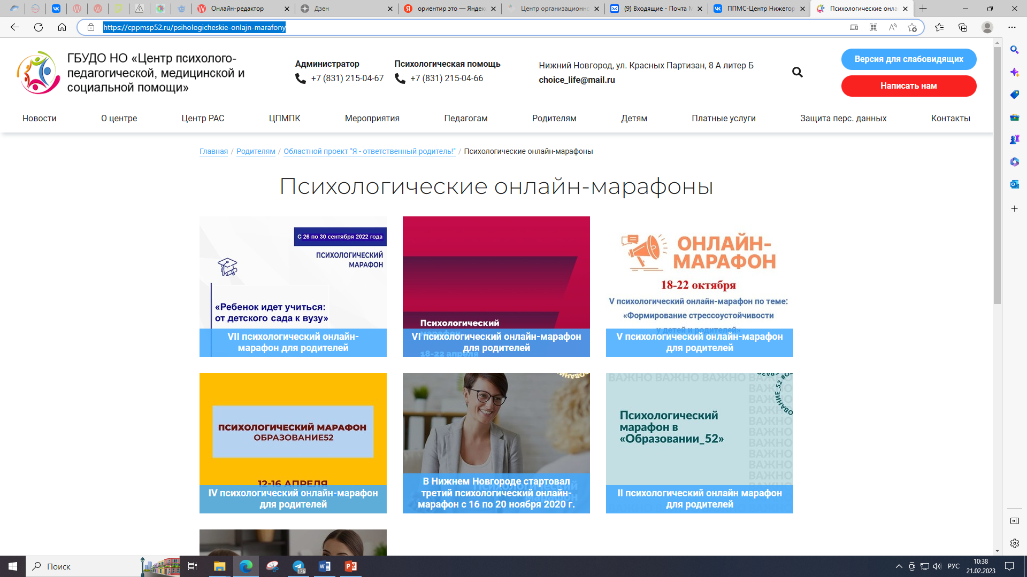
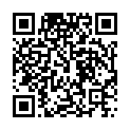
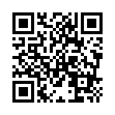
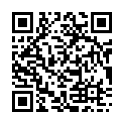
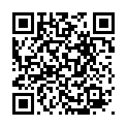
Психологическое сопровождение участников ГИА и их родителей
Информационно-разъяснительные материалы о проведении государственных экзаменов
Телеграмм-канал «PSYquestion (вопрос психологу)»
Региональное методическое объединение педагогов-психологов и социальных педагогов
Психологический онлайн-марафон для родителей
Телефон экстренной психологической помощи для выпускников, их родителей Нижегородского областного центра психолого-педагогической, медицинской и социальной помощи
8 (831) 215-04-66

